Slide 1
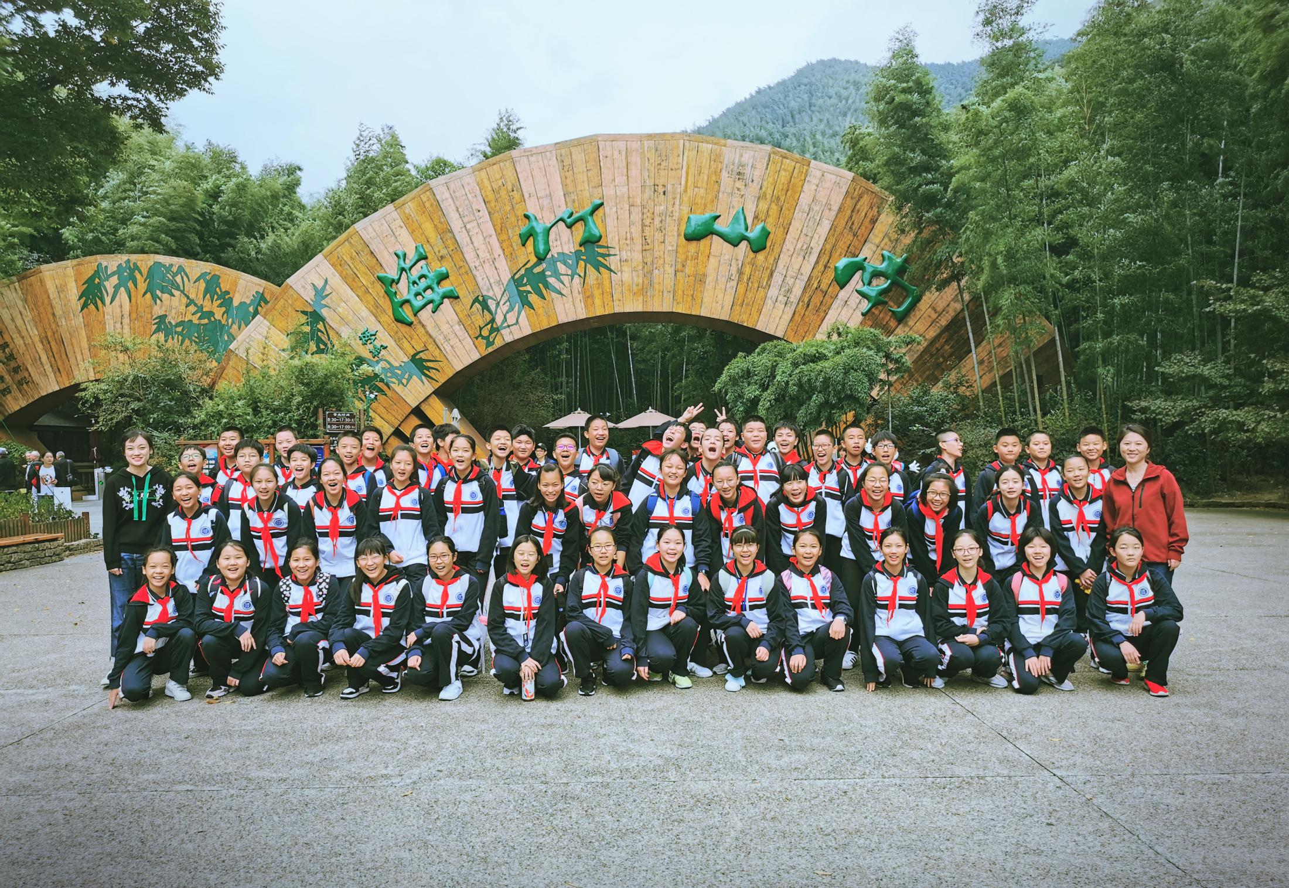
文明班级小结 ——七（7）班
2019年12月28日

Slide 2
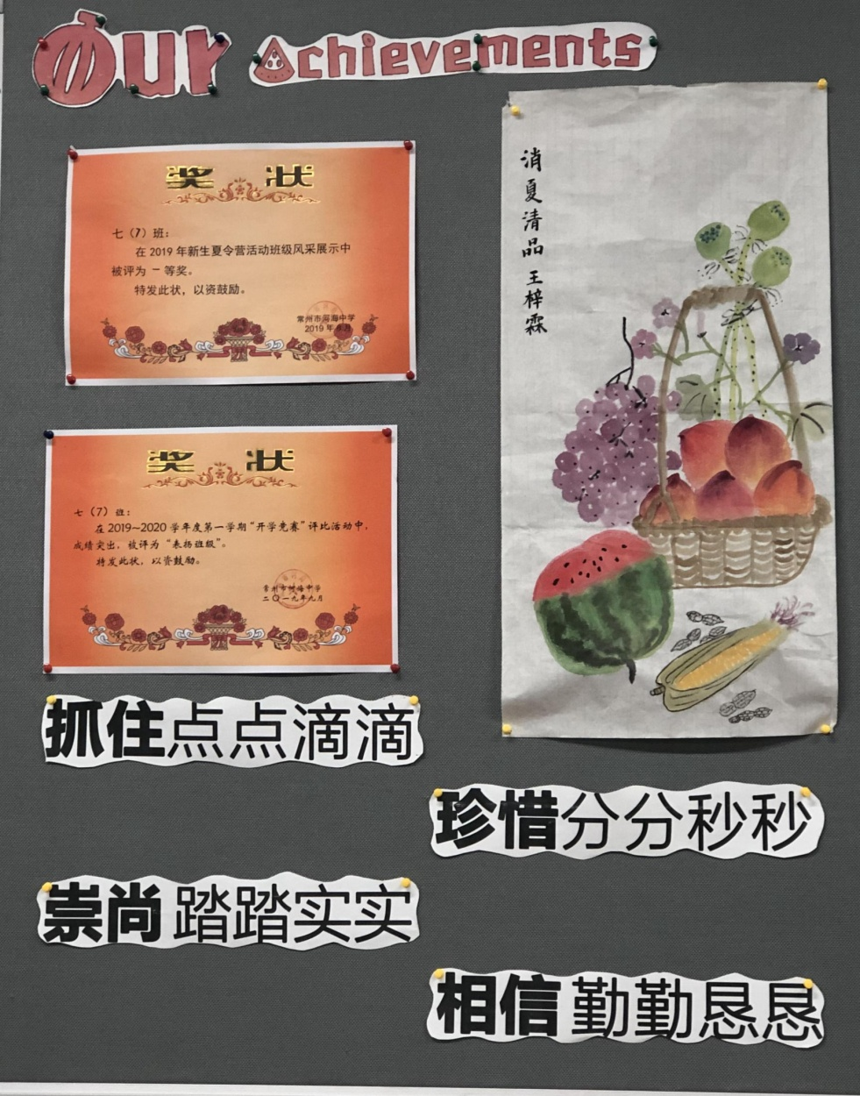
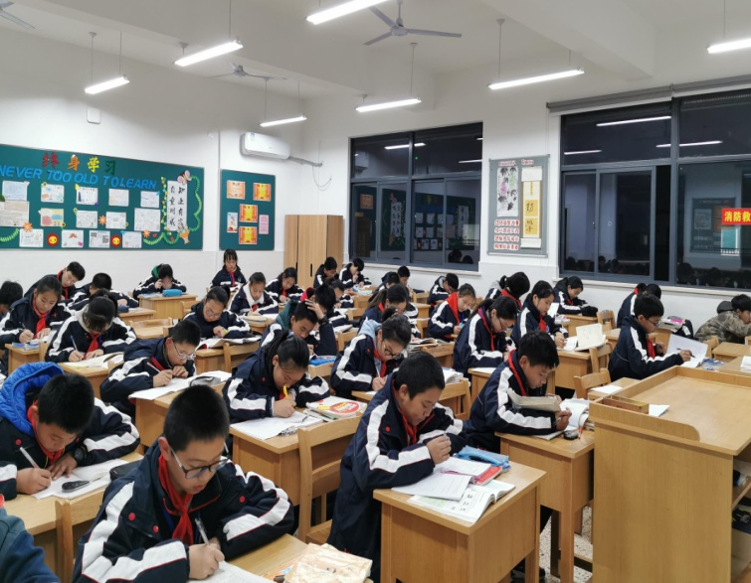
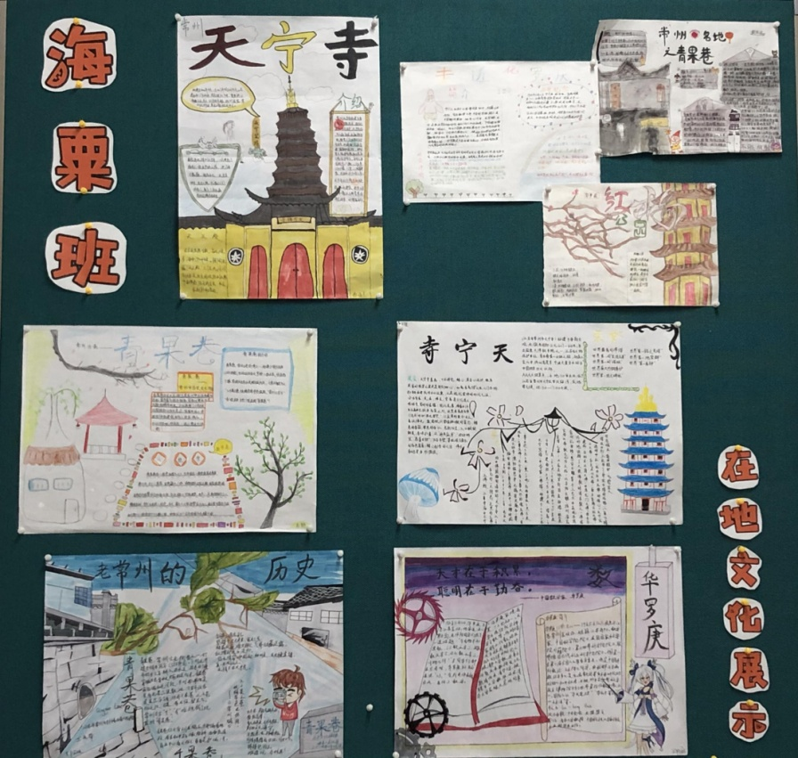
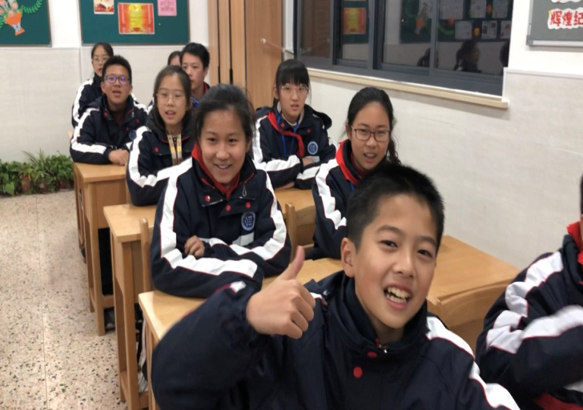
班级文化建设——班级风采
我班我家

Slide 3
班级文化建设——班级风采
班主任理念
班徽
海粟7班班旗
班徽由李易文同学设计 ，追随刘海粟老先生的钢筋铁骨之力，笔飞墨舞，气魄过人，三点水像展开的翅膀，飞翔在新河海校园绿茵上空！

Slide 4
班级精神:
宝剑锋从磨砺出，梅花香自苦寒来。日日夜夜孜孜不倦，志在报效祖国，弘扬中华文化。我们的天下是奋斗的天下。“少壮不努力，老大徒伤悲。”我们不用每时每刻都在学习，但学习的每一秒都会有收获。青春无悔，生命无怨。我们要用自己的行动来诠释自己的人生：在学习上，我们用汗水换来了优异的成绩；在运动场上，我们班的健儿们是那样的英勇。在我们眼中，永远不存在“失败”，我们展现的是不灭的活力,永恒的朝气。我们的格言是:'' 永不言弃,越斗越勇! ''正如刘海粟老先生的十次登顶黄山，不断攀登、不断超越自我的跨越时代的精神！

Slide 5
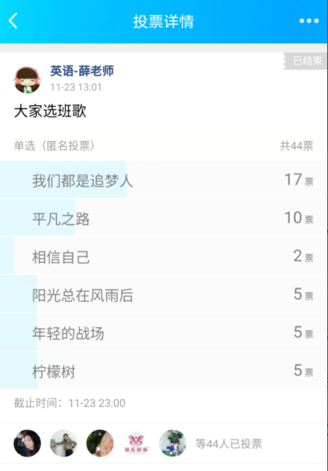
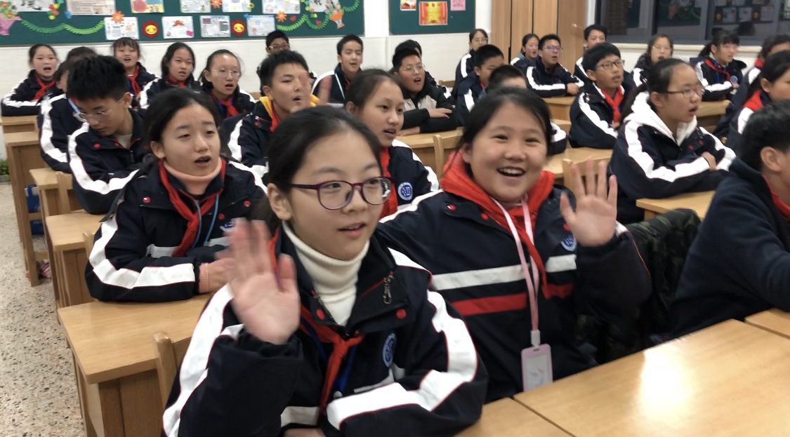
我们自主的班级管理模式已慢慢成熟，比如：
每天晨读由各科课代表组织，同学来到班级
能有序参加到读书中来；
每天有一位值日班长对一天的班级活动负责
放学前和同学们沟通一天情况；
劳动委员将一天值日同学公布于黑板上（劳动
委员高佳锋的好主意），提醒同学按时完成；
每个活动主体由我们班委商讨组织下完成，活
动后我们开会总结这次活动的得失，锻炼了同
学们的能力；
每次活动无论大小都由全体同学投票决定，如
班歌选择……

Slide 6
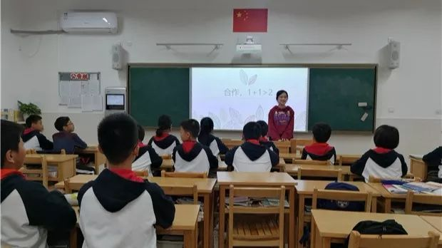
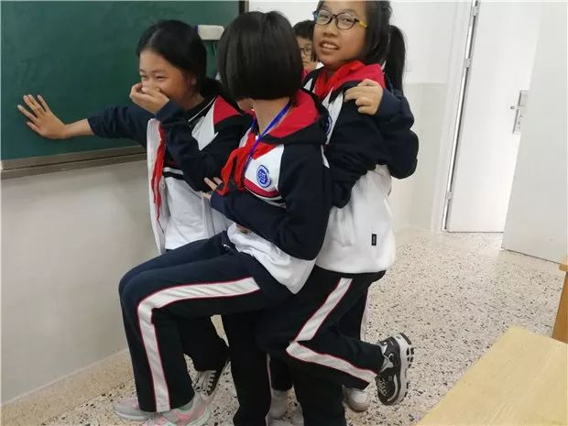
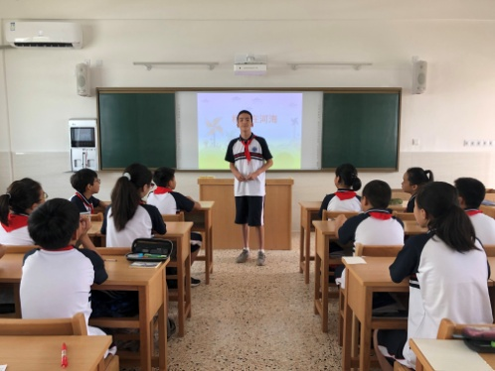
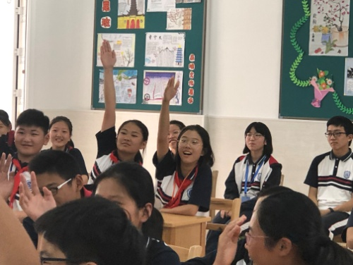
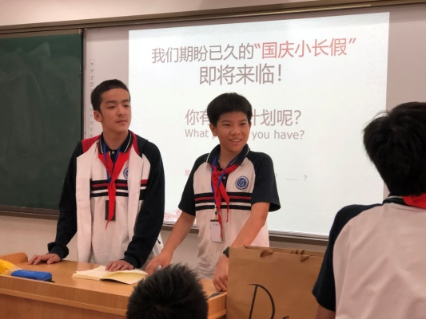
班级活动 ——主题班会课
要说我们的班会，那可是十分精彩、十分热烈啦！
我们班一共举行了四次班会活动，分别是介绍八礼四仪、微班会、竞选班委和期末小结。介绍八礼四仪班会由两位同学主持：他们精心准备资料，做好PPT。他们还准备了精彩的问答环节，答对了能品尝到陈同学妈妈做的手工糖，甜得我们心都化了；微班会是辅导员张老师上的，她让我们了解到合作的重要性，还同我们玩了踩报纸的游戏，寓教于乐之中让我们明白了1+1＞2的重要性，我想这也应该是我们的班风，团结才有力量！班委竞选和期末小结都是同学们一起完成的，大家
积极地展示自己，老师也认真倾听同学们的意见。
丰富多彩的初中生活已经开始，渐渐长大的我们还需要
更多的思考，跟老师们好好学习知识，探索更多的未知。

Slide 7
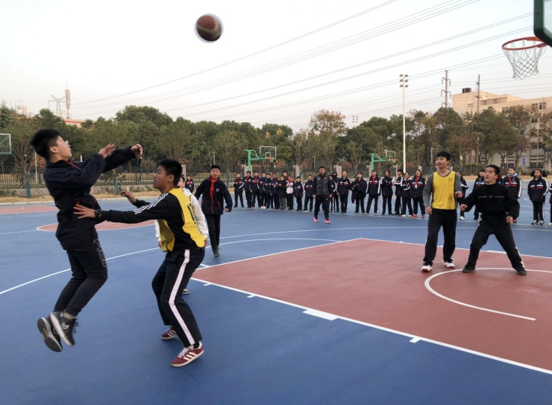
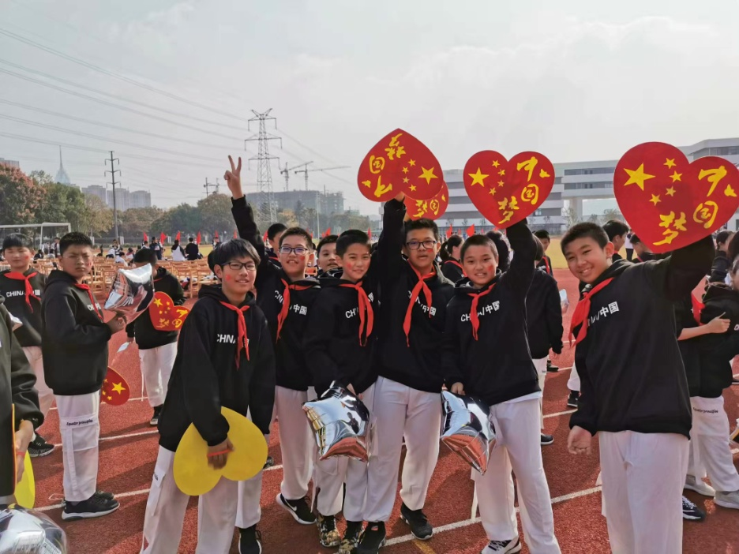
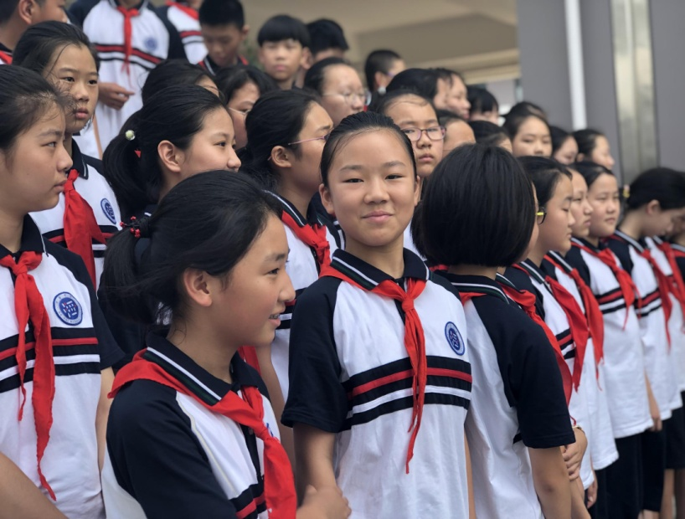
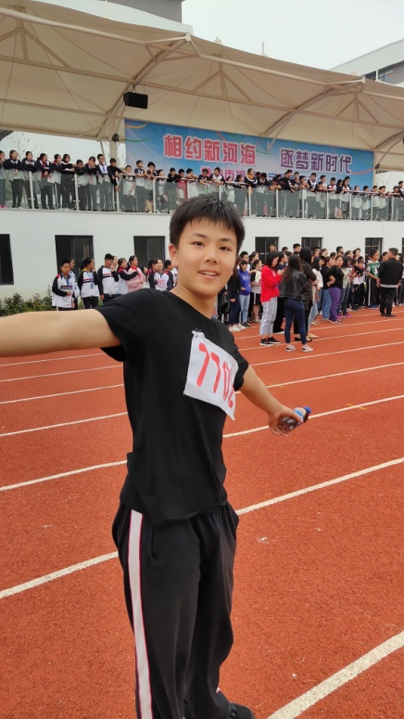
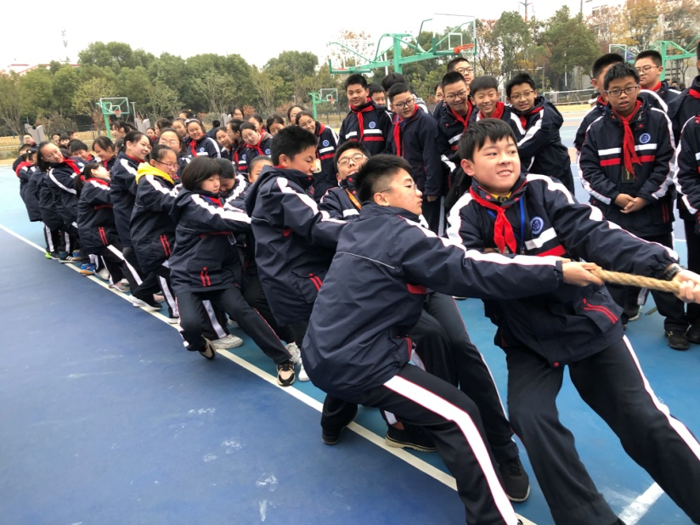
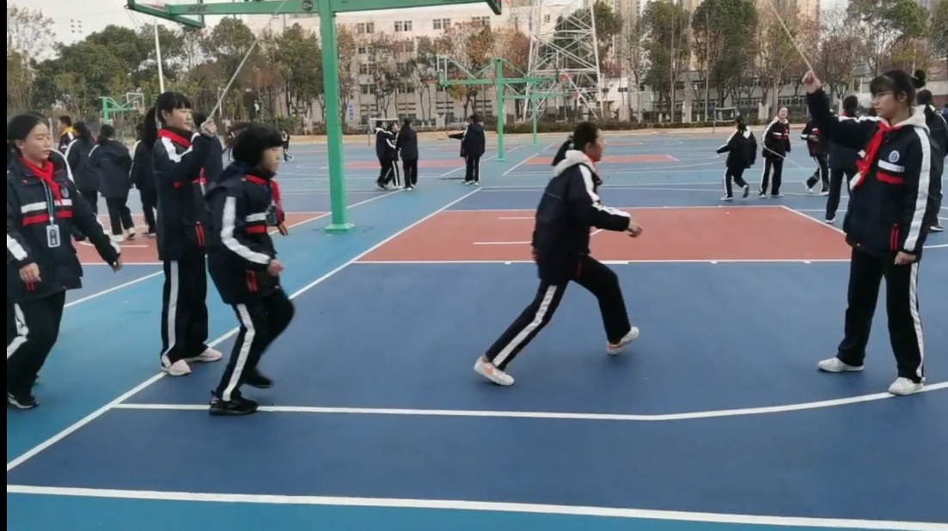
班级活动——校园活动 运动篇
运动会集锦
冬锻比赛集锦

Slide 8
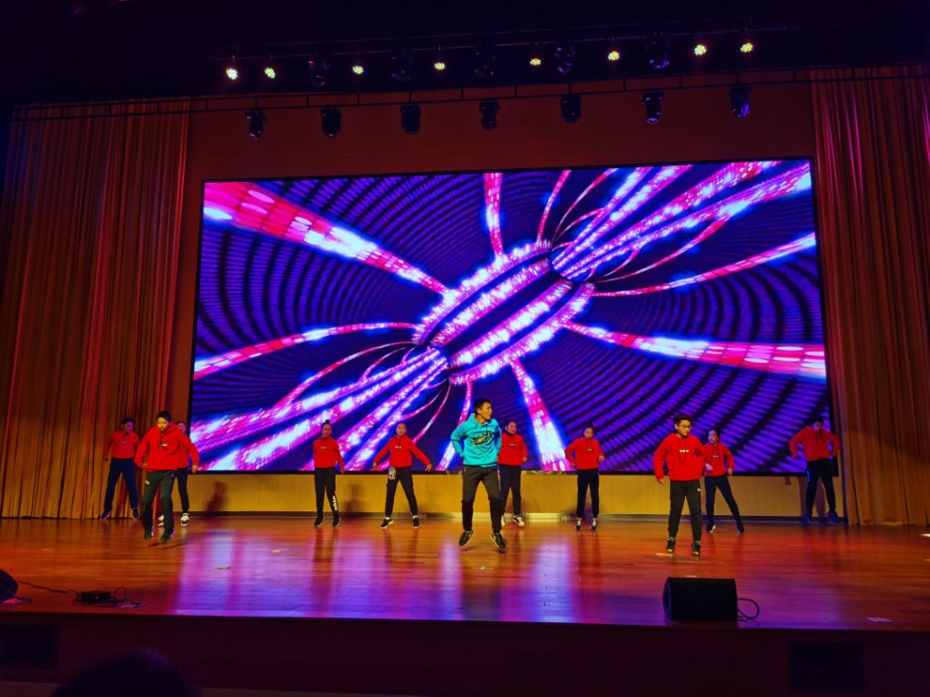
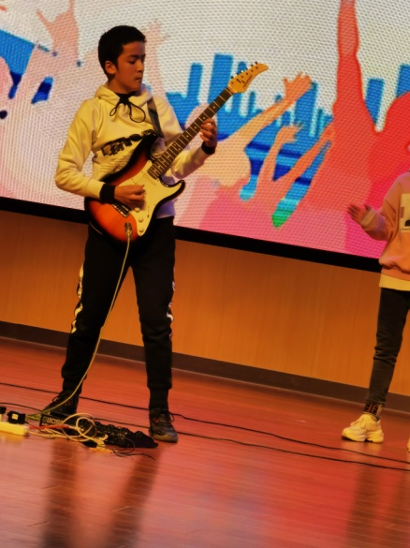
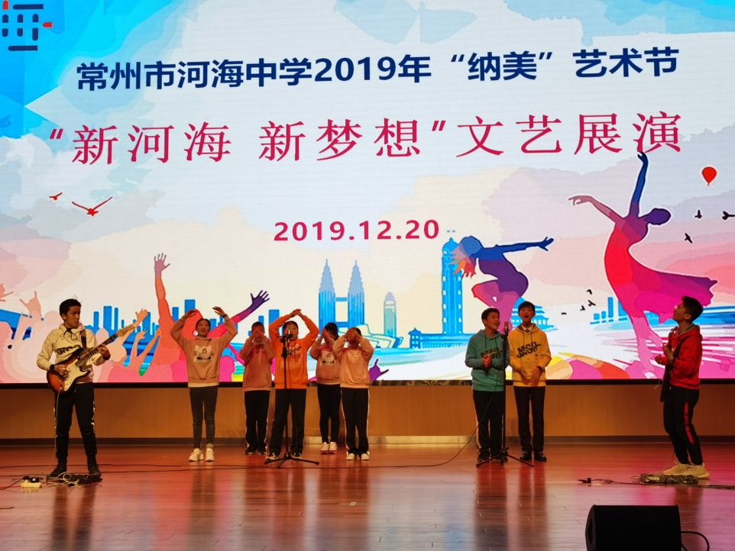
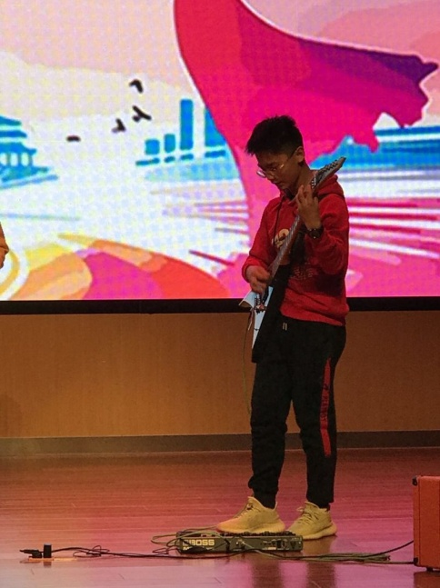
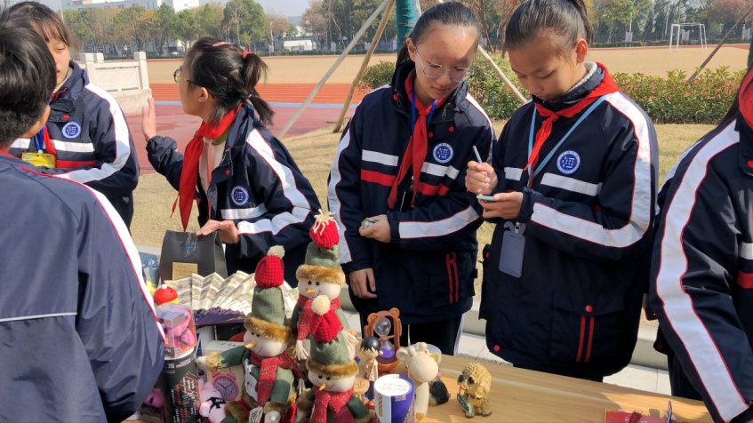
班级活动——校园活动 娱乐篇
七班乐队
跳蚤市场

Slide 9
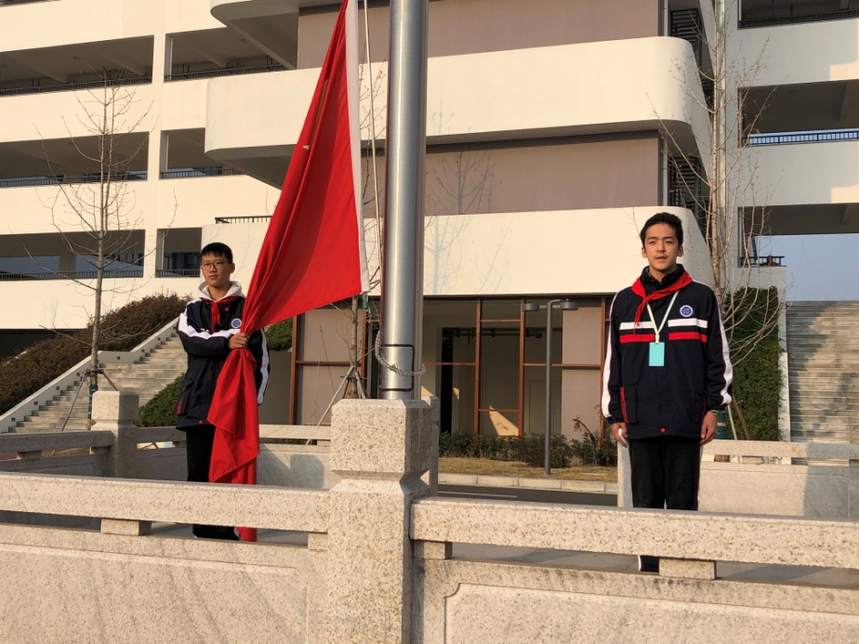
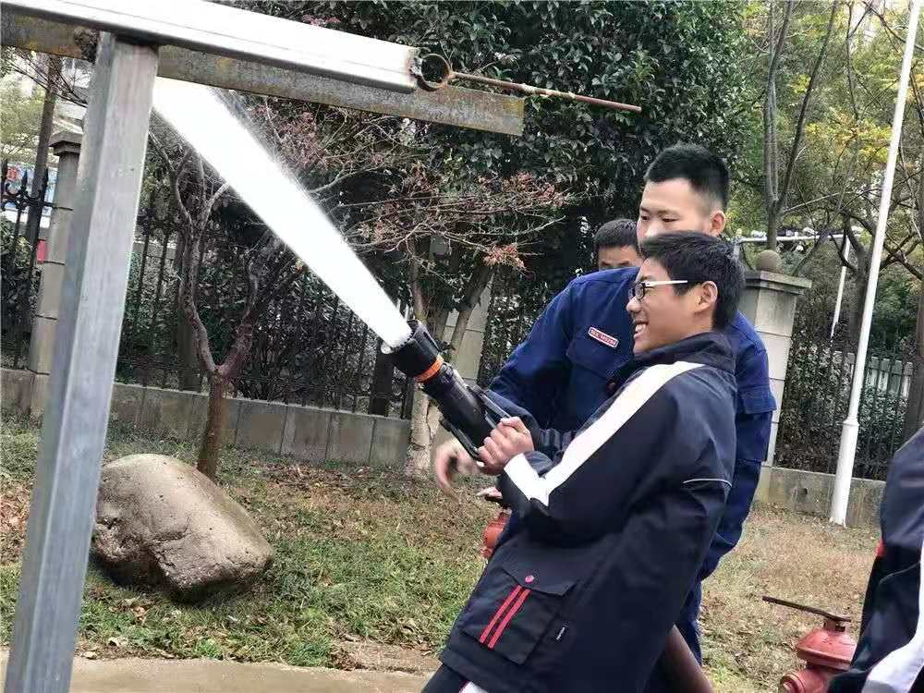
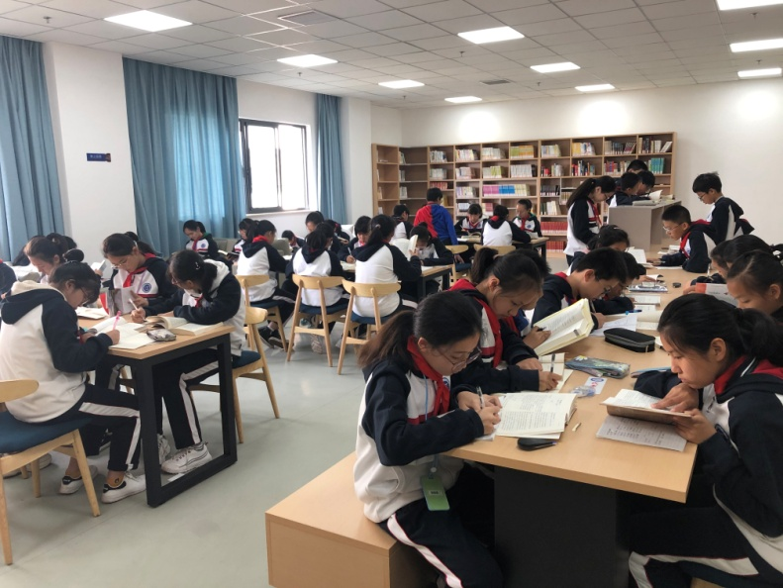
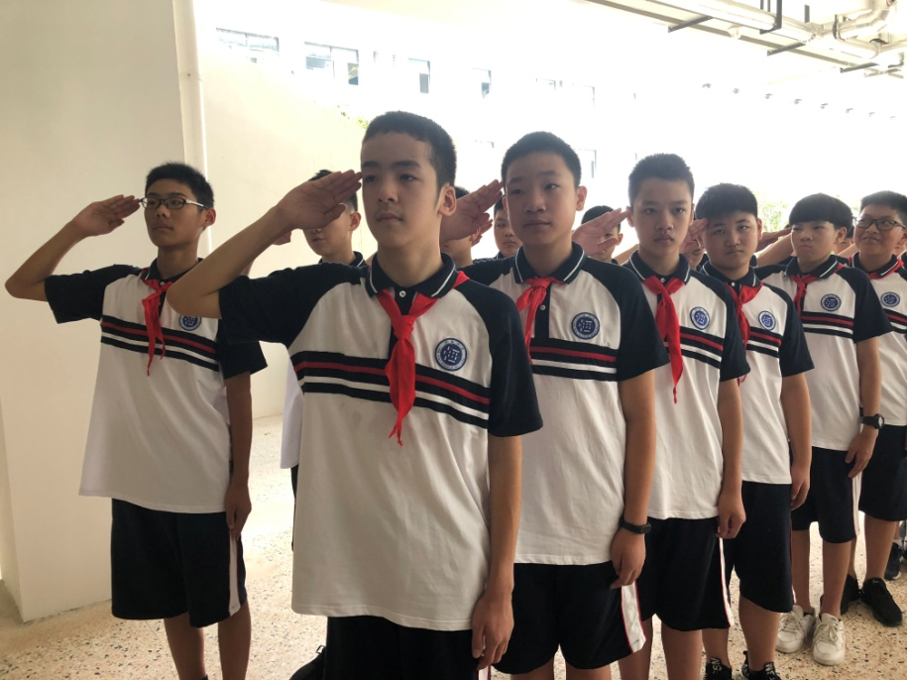
班级活动——校园活动 学习篇
我爱国旗
消防演习
夏令营集锦
我爱学习

Slide 10
Attention！大boss来袭！
同学们一起打怪啦！
升级喽！对于一群初出茅庐的中学生来说，夏令营，艺术节等学校官方活动可都是不小的挑战.夏令营的狂热让我们傲气“受挫"，运动会的激烈让我们迎风“哆嗦”，艺术节的高雅让我们竞相“争霸”，跳蚤市场的活跃让我们“神通”各现，读书节的书香气息让我们沉醉“诗意之乡”。校园活动那么甜，那么美，那么棒，那么靓。
看，夏令营优秀班级榜上有名，不同凡响！
看，跳骚市场体会了父母的辛苦，赚了不少钱，不同凡响！
看，运动会闯入八强，嘿嘿，不同凡响！
看，艺术节全班积极布置展板，每一个细节都饱含努力，文艺汇演包揽
两个节目，专属乐队引领开场风骚，青春舞团燃爆全场，不同凡响！

Slide 11
班级活动——校园活动 荣誉篇
在2019至2020年度上学期，我们七（7）班全体同学积极踊跃参与学校组织的各类文体活动，大家努力拼搏奋勇争先，展现我们7班的集体风貌和团队精神，并在多项活动中获得优异的集体名次和个人成绩。
一，夏令营队列训练展示二等奖
二，夏令营优秀营员：陈达熙、蒋骏川、何曹嘉、金柯成、邢雨涵
三，秋季运动会
1.七年级团体总分第八名
2.七年级女子4*100米第七名
3.七年级男子4*100米第四名
4.七年级男子400米第一名姜政旭
5.七年级女子1200米第五名周依涵
四，万人挑战赛
市二等奖朱何韬
市三等奖王源泽
五，趣味编程三等奖陈达熙
人工智能全国赛一等奖
六，期中优秀学子：曲雨晨、何曹嘉、陈达熙、潘依铄、陈彦颐
七，期中进步显著奖：蒋骏川、金柯成、韩梦蝶
八，课外活动比赛
1.篮球第四名
2.拔河第五名
3.长绳第六名
以上点点滴滴的成绩都是大家奋力拼搏而取得的，我们也异常珍惜！在以后的各项活动中我们也要更加取长补短，发挥出每一位同学的潜能。我们7班一直在进步的路上奔跑！

Slide 12
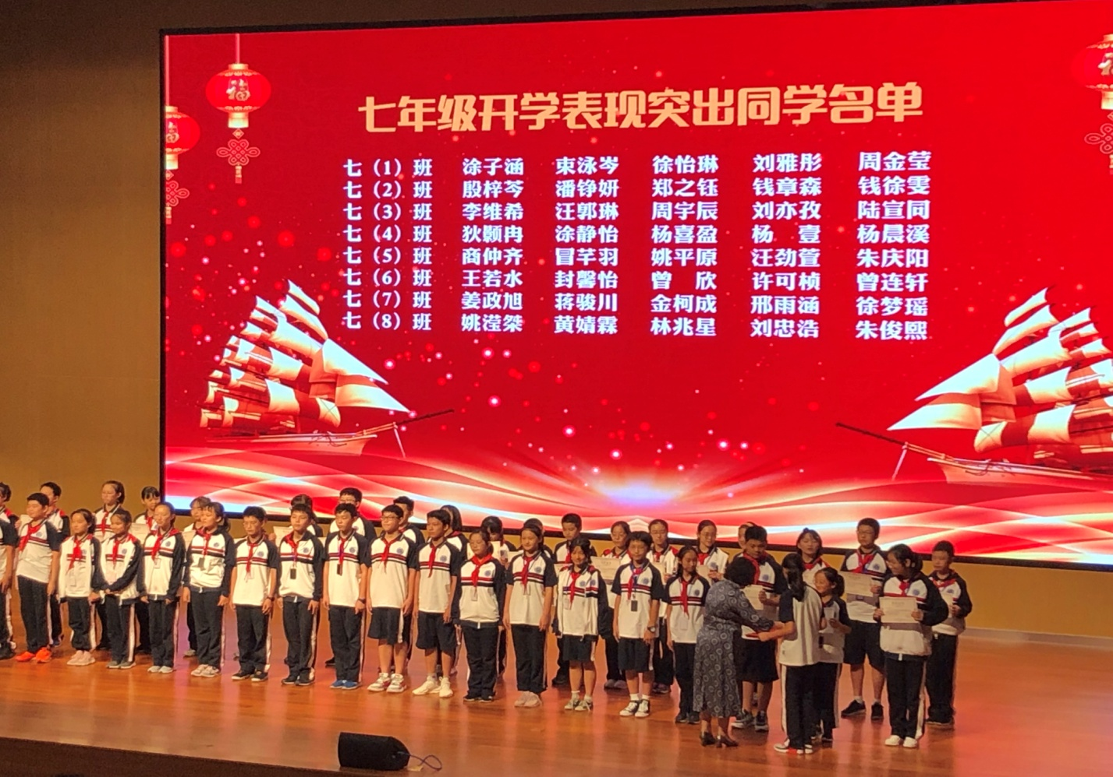
班级活动——校园活动 荣誉篇

Slide 13
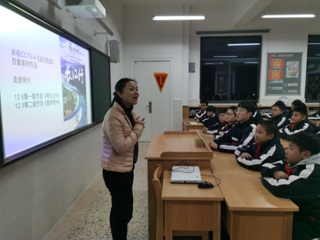
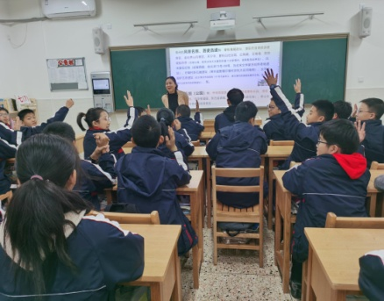
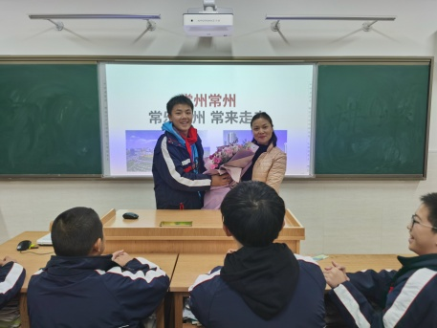
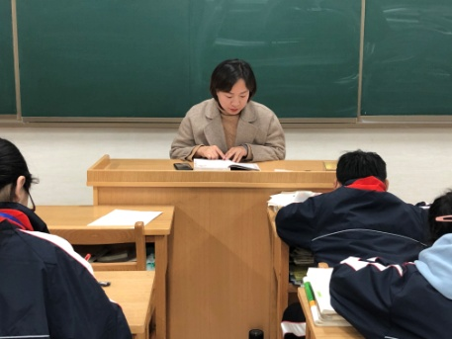
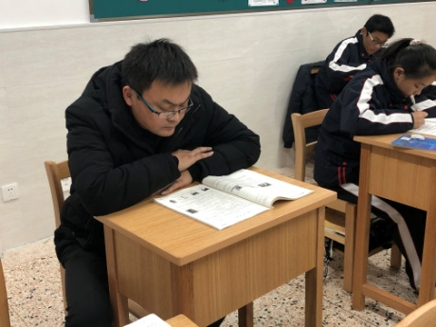
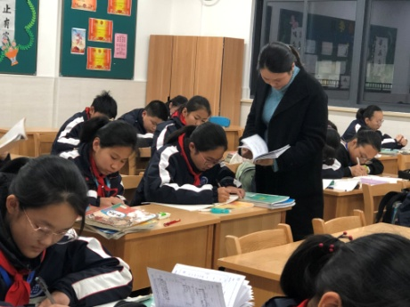
班级活动——家长活动
我班同学的“热心家长”也很负责，关心班级，乐于为班级服务，参与过许多活动。比如蒋妈妈做客我们的“家长讲坛”班会课，精心为我们讲述常州故事，既生动有趣，又丰富了大家的知识面，加深了我们对家乡常州的了解，增强了生活在常州的幸福感和自豪感。她还送给我们人手一本“哪吒”主题的钥匙扣手账本，好看又实用，她的用心让我们感受到了满满的母爱！此外，每天的晚自习，都会有热心家长轮流前来维护自习课秩序，督促同学们更为专注高效地完成作业。你看，这样“激励”我们不也很好吗？
我班同学的“热心家长”也很负责，关心班级，乐于为班级服务，参与过许多活动。蒋骏川妈妈做客了我们的“家长讲坛”班会课，精心为我们讲述常州故事，既生动有趣，又丰富了大家的知识面，加深了我们对家乡常州的了解，增强了生活在常州的幸福感和自豪感。她还送给我们人手一本“哪吒”主题的钥匙扣手账本，好看又实用，她的用心让我们感受到了满满的母爱！此外，每天的晚自习，都会有热心家长轮流前来维护自习课秩序，督促同学们更为专注高效地完成作业。你看，这样“激励”我们不也很好吗？

Slide 14
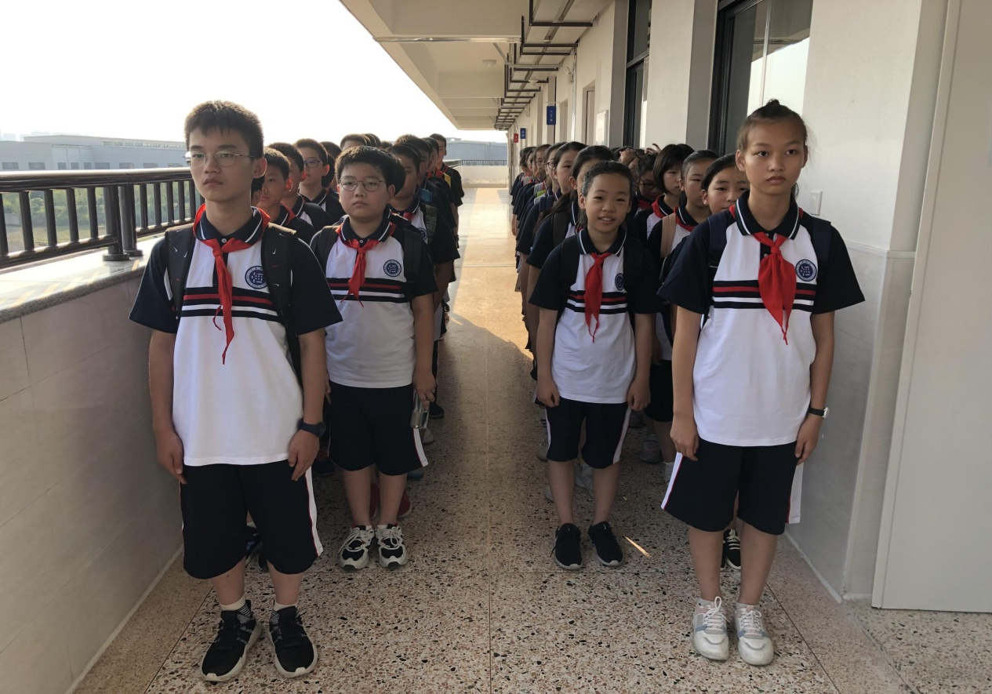
努力方向
这一学期充满了多姿多彩的课余活动，因此这是我们能力、学业齐发展的最好时间，韩愈曾说：“业精于勤，荒于嬉；行成于思，毁于随。”学习是我们青少年的一大重要任务，好的学习态度才是我们不懈的追求！不能因为一时的辉煌而自满自负，而应做最好的自己。加油吧，七（7）！

